Slide 1
クラス①
2019/12/04
木南 貴志

Slide 2



オブジェクト指向
Pythonはオブジェクト指向の言語
オブジェクト指向：クラス、関数をオブジェクト（物）として扱う
クラス：オブジェクトを生成するための型
インスタンス：クラス（型）からインスタンスを生成（実体化）
例）車
インスタンス化
（実体化）
インスタンス１：red_car
インスタンス化
（実体化）
クラス：Car
インスタンス２：blue_car

Slide 3

オブジェクト指向をする理由①
•作業量を省略可能
・red_car
red_carに走る機能を付与
red_carに止まる機能を付与
red_carを赤色に設定
・blue_car
blue_carに走る機能を付与
blue_carに止まる機能を付与
blue_carを青色に設定
・yellow_car
yellow_carに走る機能を付与
yellow_carに止まる機能を付与
yellow_carを黄色に設定
red_car
blue_car
yellow_car
クラスを使用しない場合
https://eng-entrance.com/what-oop

Slide 4

オブジェクト指向をする理由①
•作業量を省略可能
・クラスCar
走る機能を付与
止まる機能を付与
・Car ➡ red_car
red_carを赤色に設定
・Car ➡ blue_car
blue_carを青色に設定
・Car ➡ yellow_car
yellow_carを黄色に設定
インスタンス1：red_car
インスタンス2：blue_car
クラス：Car
インスタンス3：yellow_car
どのインスタンス（red_car, blue_car, yellow_car）にも共通する機能（走る・止まる）はクラス（Car）で設定
➡ 作業量の省略
クラスを使用する場合

Slide 5
クラスのコードの例
前ページの例をコードで比較
・クラスを使用しない場合
・クラスを使用する場合
似たようなコードを
3回記述
red_car_run = "run"
red_car_stop = "stop"
red_car_color = "red"
blue_car_run = "run"
blue_car_stop = "stop"
blue_car_color = “blue"
yellow_car_run = "run"
yellow_car_stop = "stop"
yellow_car_color = “yellow"
車が共通して
持つ機能は
クラス内で記述
class Car:
def __init__(self, color):
self.color = color
def car_run(self):
print("run")
def car_stop(self):
print("stop")
red_car = Car("red")
blue_car = Car("blue")
yellow_car = Car("yellow")
red_carを走らせたい時
red_carを走らせたい時
print(red_car_run) #結果 run
red_car.car_run() #結果 run

Slide 6
クラスのコードの例
クラスを使用した時のコードの説明
class Car:
def __init__(self, color):
self.color = color
def car_run(self):
print("run")
def car_stop(self):
print("stop")
red_car = Car("red")
blue_car = Car("blue")
yellow_car = Car("yellow")
class (classの名前）でクラスを作成
クラスの頭文字は大文字にするのが通例

Slide 7
クラスのコードの例
コンストラクタ（初期化）
class Car:
def __init__(self, color):
self.color = color
def car_run(self):
print("run")
def car_stop(self):
print("stop")
red_car = Car("red")
blue_car = Car("blue")
yellow_car = Car("yellow")
・def __init__
コンストラクタ（初期化）
def __init__ に書かれたコードはインスタンス作成時に必ず実行
・selfはインスタンス自身を示す
クラス内に作成する関数（メソッドという）
の一つ目の引数は必ずself
※selfについては次ページで詳しく解説

Slide 8
self
selfはインスタンスそのもの
selfを指定した場合
selfを指定ない場合
class Car:
def __init__(self, color):
self.color = color
red_car = Car("red")
print(red_car.color)
class Car:
def __init__(self, color):
color = color
red_car = Car("red")
print(red_car.color)
結果
結果（エラーが出る）
red
'Car' object has no attribute 'color'
上記ではself = red_carなので
red_car.colorと指定すると
red_carの色の情報を引き出せる
__init__でcolorを宣言しているが、selfをつけていない
➡ red_carに色情報は与えられていない

Slide 9
クラスのコードの例
クラスを使用した時のコードの説明
class Car:
def __init__(self, color):
self.color = color
def car_run(self):
print("run")
def car_stop(self):
print("stop")
red_car = Car("red")
blue_car = Car("blue")
yellow_car = Car("yellow")
・def メソッド():
クラス内に作成された関数をメソッド
※メソッドについて次ページで詳しく説明

Slide 10
メソッド
クラス内に作成された関数をメソッドという
class Car:
def __init__(self, color):
self.color = color
def car_run(self):
print("run")
red_car = Car("red")
print(red_car.car_run)
①クラス内でメソッドを作成
②インスタンスを作成
③インスタンス名.メソッド名
でインスタンスのメソッドを実行
※左の場合 red_car.car_run で実行
結果
run

Slide 11
メソッド
クラス内に作成された関数をメソッドという
class Car:
def __init__(self, color):
self.color = color
def car_run(self):
print("run")
red_car = Car("red")
print(red_car.car_run)
①
①クラス内でメソッドを作成
②インスタンスを作成
③インスタンス名.メソッド名
でインスタンスのメソッドを実行
※左の場合 red_car.car_run で実行
②
③
結果
run

Slide 12
補足 データ型のクラスとメソッド
通常の変数もクラスに属している
class Car:
def __init__(self, color):
self.color = color
def car_run(self):
print("run")
red_car = Car("red")
print(type(red_car))
a = [1,2,3,4]
#a = list([1, 2, 3, 4]) と同義
print(type(a))
結果
結果
<class '__main__.Car'>
<class ‘list'>
red_carはCarというクラスに属している
（今回は__main__は無視）
aはlistというクラスに属している

Slide 13
補足 データ型のクラスとメソッド
通常の変数もクラスに属している
class Car:
def __init__(self, color):
self.color = color
def car_run(self):
print("run")
red_car = Car("red")
print(type(red_car))
（見かけは違うが）
どちらも同じような処理
a = [1,2,3,4]
#a = list([1, 2, 3, 4]) と同義
print(type(a))
結果
結果
<class '__main__.Car'>
<class ‘list'>
red_carはCarというクラスに属している
（今回は__main__は無視）
aはlistというクラスに属している

Slide 14
補足 データ型のクラスとメソッド
通常の変数もクラスに属しているためメソッドが存在
class Car:
def __init__(self, color):
self.color = color
def car_run(self):
print("run")
red_car = Car("red")
red_car.car_run
a = [1, 2, 3, 4]
a.append(5)
print(a)
結果
結果
run
[1, 2, 3, 4, 5]
Carのメソッドcar_runを実行
listのメソッドappendを実行
https://www.sejuku.net/blog/40530

Slide 15
補足 データ型のクラスとメソッド まとめ
クラスCar
クラスlist
クラス変数
__init__メソッド（初期化）
__init__メソッド（初期化）
インスタンス変数
インスタンス変数
他のメソッド（append等）
他のメソッド（car_run等）
インスタンス変数
インスタンス変数
https://www.sejuku.net/blog/40530

Slide 16
補足 データ型のクラスとメソッド まとめ
クラスCar
クラスlist
クラス変数
__init__メソッド（初期化）
__init__メソッド（初期化）
インスタンス変数
インスタンス変数
他のメソッド（append等）
他のメソッド（car_run等）
インスタンス変数
初期化
初期化
インスタンス変数
インスタンス化 a = [1, 2, 3, 4]
※ a = list([1, 2, 3, 4])
インスタンス化 red_car = Car(“red”)
https://www.sejuku.net/blog/40530

Slide 17
補足 データ型のクラスとメソッド まとめ
クラスCar
クラスlist
クラス変数
__init__メソッド（初期化）
__init__メソッド（初期化）
インスタンス変数
インスタンス変数
他のメソッド（append等）
他のメソッド（car_run等）
インスタンス変数
インスタンス変数
インスタンス化 a = [1, 2, 3, 4]
※ a = list([1, 2, 3, 4])
インスタンス化 red_car = Car(“red”)
インスタンスred_car
変数a
クラス変数
他のメソッド（append等）
他のメソッド（car_run等）
インスタンス変数
インスタンス変数
https://www.sejuku.net/blog/40530

Slide 18
補足 データ型のクラスとメソッド まとめ
クラスCar
クラスlist
クラス変数
__init__メソッド（初期化）
__init__メソッド（初期化）
インスタンス変数
インスタンス変数
他のメソッド（append等）
他のメソッド（car_run等）
インスタンス変数
インスタンス変数
インスタンス化 a = [1, 2, 3, 4]
※ a = list([1, 2, 3, 4])
インスタンス化 red_car = Car(“red”)
インスタンスred_car
変数a
クラス変数
変数も大きく見ると
インスタンス
と言える
他のメソッド（append等）
他のメソッド（car_run等）
インスタンス変数
インスタンス変数
https://www.sejuku.net/blog/40530

Slide 19
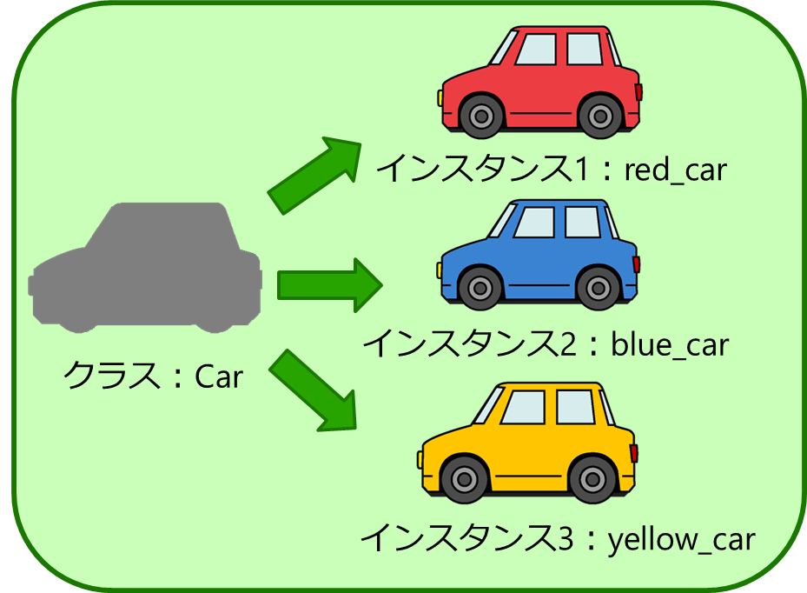
クラスのコードの例
インスタンスの生成
class Car:
def __init__(self, color):
self.color = color
def car_run(self):
print("run")
def car_stop(self):
print("stop")
red_car = Car("red")
blue_car = Car("blue")
yellow_car = Car("yellow")
インスタンス名 = クラス名（__init__の引数）
・red_car = Car(“red”) の場合
__init__（コンストラクタ）で
self.color = “red”（つまりred_car.color = red）
を実行
色（color）が赤（”red”）の車（red_car）を生成

Slide 20
オブジェクト指向をする理由②
大人数で開発するときに便利（車を例に説明）
・「車」をあらかじめ用意
➡ 「走る」「止まる」のコードを知らなくても車を使用できる
・「車」を用意しない
➡ 「走る」「止まる」のコードを理解する必要あり
➡ 正しく理解しないと「走る」「止まる」の部分を破壊する恐れあり
「車」をあらかじめ用意すれば基本的な機能の中身を考えず、追加したい機能のみに集中可能
https://eng-entrance.com/what-oop

Slide 21


オブジェクト指向をする理由③
同じようなモノを作りやすい（車を例に説明）
レージングカー、トラックのどちらも「走る」「止まる」は共通
➡ 使用できる機能は再利用
上手く再利用すれば作業効率が向上
https://eng-entrance.com/what-oop

Slide 22
クラス変数、インスタンス変数
クラス変数：クラス内にある変数（すべてのインスタンスに共通する変数）
インスタンス変数：メソッド内にある変数（個々のインスタンスで異なる変数）
例）円
・クラス変数（全ての円が共通した値をもつ変数）：
円周率（=3.141592653589793)
・インスタンス変数（円によって異なる値を持つ変数）：
半径
半径r
https://python.atelierkobato.com/instance/

Slide 23
クラス変数、インスタンス変数
前ページをコードで記述
class Circles:
pi = 3.141592653589793
def __init__(self, r):
self.radius = r
pi = 3.141592653589793
をクラス変数として宣言
self.radius = r
をインスタンス変数として宣言
半径r
https://python.atelierkobato.com/instance/

Slide 24
クラス変数、インスタンス変数
クラス変数、インスタンス変数、メソッド内の変数の比較
クラス変数の参照
インスタンス変数の参照
メソッド内の変数の参照
class Circles:
pi = 3.141592653589793
def __init__(self, r):
self.radius = r
hoge = 1
circle_a = Circles(2)
print(circle_a.pi)
class Circles:
pi = 3.141592653589793
def __init__(self, r):
self.radius = r
hoge = 1
circle_a = Circles(2)
print(circle_a.radius)
class Circles:
pi = 3.141592653589793
def __init__(self, r):
self.radius = r
hoge = 1
circle_a = Circles(2)
print(circle_a.hoge)
結果
結果
結果（エラーが発生）
3.141592653589793
2
'Circles' object has no attribute 'hoge'
変数の種類によって特徴が違う
https://python.atelierkobato.com/instance/

Slide 25
練習問題
クラスTriangleを作成
Triangle内に三角形の面積を求めるメソッドを作成
底辺 = 6、高さ = 10 の三角形triangle1
底辺 = 2、高さ = 5 の三角形triangle2 を作成
learn_python/kadai/day3内に【2019/12/04【自分の名前】.py】を
pull request する
pull requestしたらissue【2019/12/04 課題】にコメント

